Slide 1
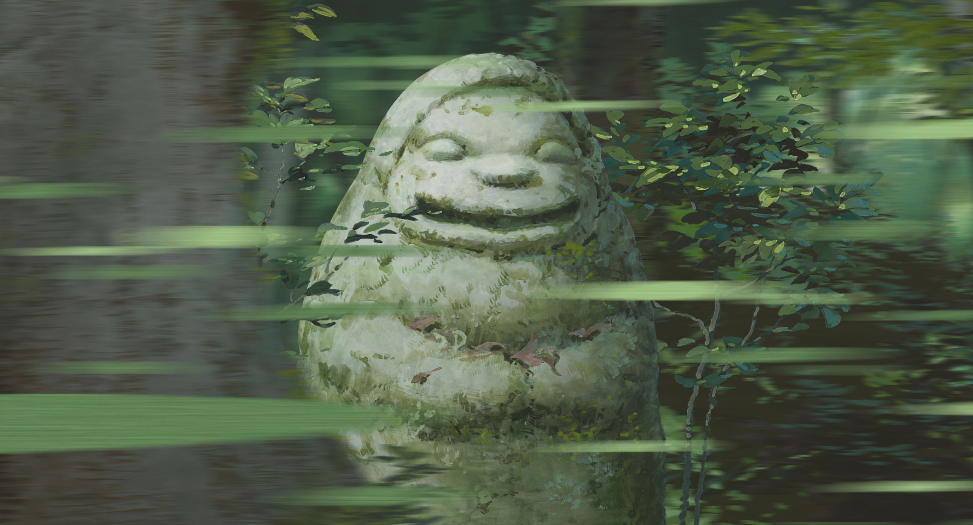
Физминутка «Страхи»

Slide 15
www.zaycev.net - песенка Страхов
www.yandex.ru фон
Страшилки:
http://smayli.ru/smile/strashilki-737.html
http://smayli.ru/smile/strashilki-711.html
http://smayli.ru/smile/strashilki-706.html
http://smayli.ru/smile/strashilki-672.html
http://smayli.ru/smile/strashilki-668.html
http://smayli.ru/smile/strashilki-553.html
http://smayli.ru/smile/strashilki-536.html
Источники

